Slide 1

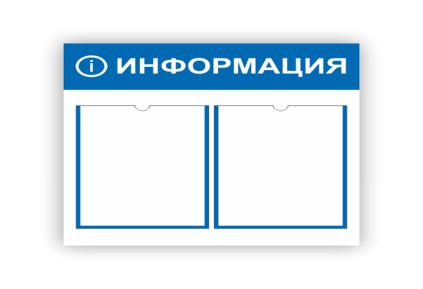
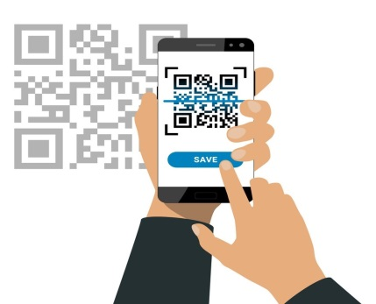




Министерство экономики, торговли и предпринимательства Республики Мордовия
Памятка по использованию персонального QR-кода
Разместить на входе в организацию информацию для посетителей о введенном режиме обязательного ношения средств защиты и необходимости предъявления персонального
QR-кода (в электронном либо напечатанном виде)
Место проверки персонального QR-кода расположить как можно ближе ко входу в магазин, для исключения возможности посещения организации лицами без действительного персонального QR-кода
Посетителям, имеющим противопоказания к вакцинации, следует предъявить подтверждающую справку из государственного медицинского учреждения
ЗАПРЕЩЕНО посещение помещения организации общественного питания посетителями, не имеющими
персональный QR-код, для оформления заказа на вынос либо доставку товара. Они могут воспользоваться окном приема/выдачи заказов, либо оформить заказ в интернете
В случае, если посетитель вошел в организацию без маски и/или отказался предъявить персональный QR-код, то сотруднику организации следует предупредить его об административной ответственности за это нарушение и о том, что посетителю может быть отказано в обслуживании
Если посетитель игнорирует требования, то сотрудник организации имеет право, не вступая в конфликт, обратиться в полицию для пресечения правонарушения по телефону 112 либо обратившись к находящемуся поблизости сотруднику правоохранительных органов

